Slide 1

§9-5 极限与配合以及几何公差简介
§9-5 极限与配合以及几何公差简介
极限与配合以及几何公差，是零件图和装配图中重要的技术要求 。
一、极限配合的基本概念
1. 零件的互换性
当装配一台机器或部件时，从一批规格相同的零件中任取一件，不经修配就能立即装到机器或部件上，并能保证使用要求。零件的这种性质称为互换性。
2. 尺寸公差
零件在制造过程中，由于加工或测量等因素的影响，完工后一批零件的实际尺寸总存在一定的误差。为保证零件的互换性，必须将零件的实际尺寸控制在允许变动的范围内，这个允许的尺寸变动量称为尺寸公差。

Slide 2
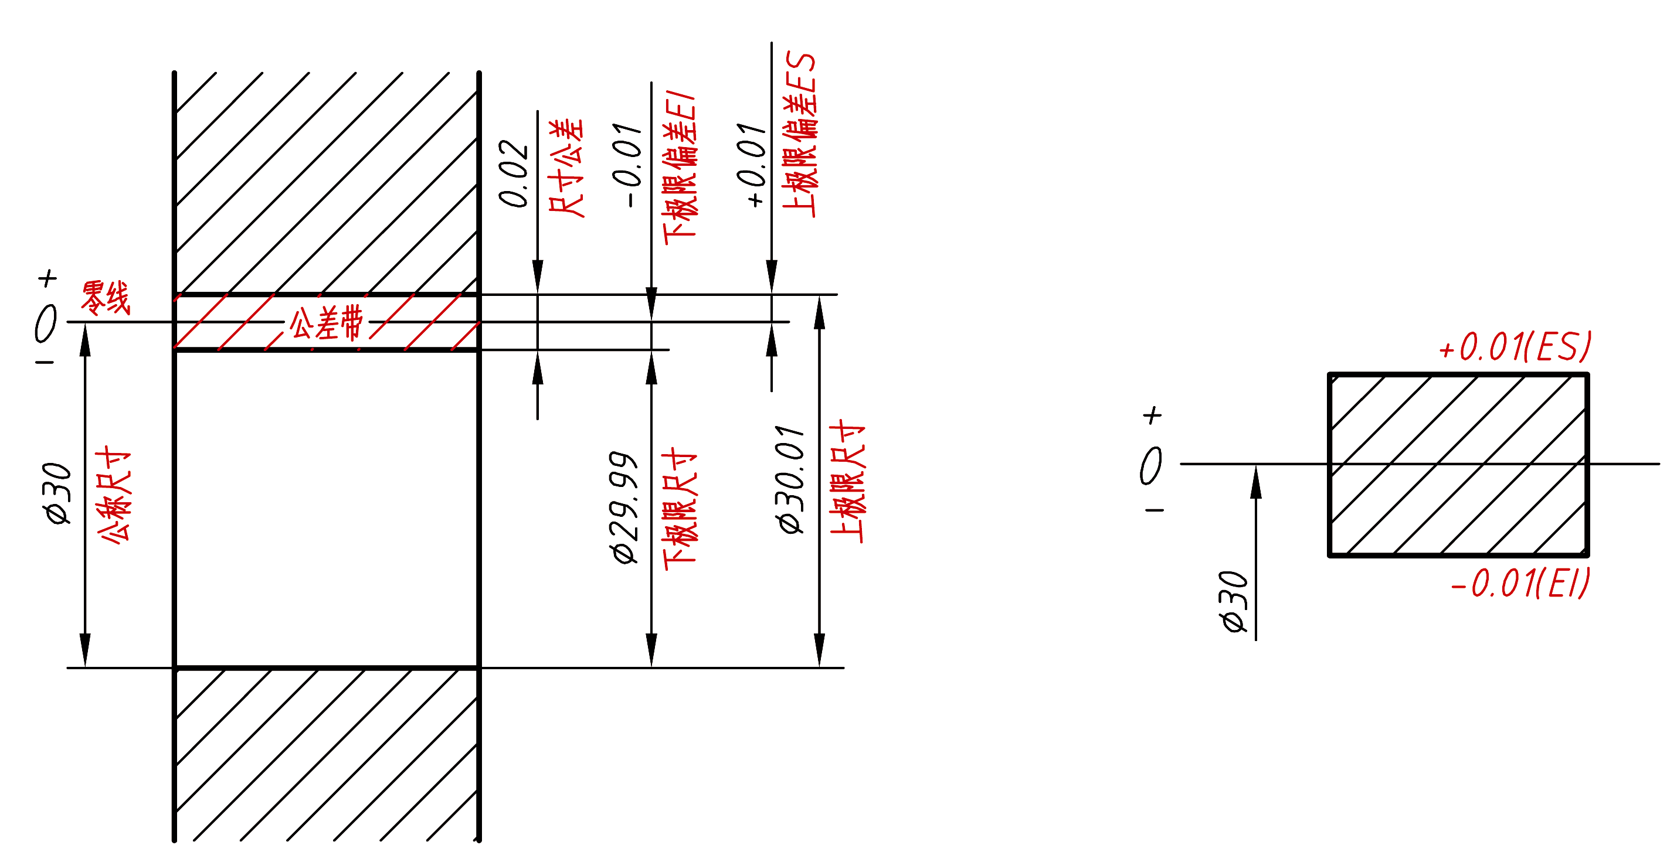
尺寸公差的一些名词
§9-5 极限与配合以及几何公差简介
公称尺寸
由图样规范确定的理想形状要素的尺寸：Φ30

Slide 3
尺寸公差的一些名词
§9-5 极限与配合以及几何公差简介
极限尺寸
允许尺寸变动的两个极限值。
上极限尺寸：
30+0.01=30.01
下极限尺寸：
30-0.01=29.99

Slide 4
尺寸公差的一些名词
§9-5 极限与配合以及几何公差简介
极限偏差
极限尺寸减去公称尺寸所得的代数差。
上极限偏差：
ES=30.01-30=0.01
下极限偏差：
EI=29.99-30=-0.01
轴的上、下极限偏差用小写字母es和ei表示
孔的上、下极限偏差用大写字母ES和EI表示

Slide 5
尺寸公差的一些名词
§9-5 极限与配合以及几何公差简介
尺寸公差
允许尺寸的变动量。
尺寸公差=上极限尺寸-下极限尺寸
=上极限偏差-下极限偏差
即：
尺寸公差=30.01-29.99
=0.1-（-0.1）
=0.02

Slide 6
尺寸公差的一些名词
§9-5 极限与配合以及几何公差简介
公差带
公差带是指表示公差大小和相对零线位置的一个区域。

Slide 7
尺寸公差的一些名词
§9-5 极限与配合以及几何公差简介
零线
零线是表示公称尺寸的一条直线，以其为基准来确定公差带的位置。

Slide 8
尺寸公差的一些名词
§9-5 极限与配合以及几何公差简介
公差带图
公差带图是只画出由上、下极限偏差围成包含零线的矩形框简图。

Slide 9
3. 配合
§9-5 极限与配合以及几何公差简介
公称尺寸相同的、相互结合的孔和轴公差带之间的关系，称为配合。
由于孔和轴的实际尺寸不同，配合后会产生“间隙”或“过盈”，孔的尺寸减去相配合轴的尺寸之差为正时是间隙，为负时是过盈。
根据实际需要，配合分为三类：
1. 间隙配合
2. 过盈配合
3. 过渡配合

Slide 10
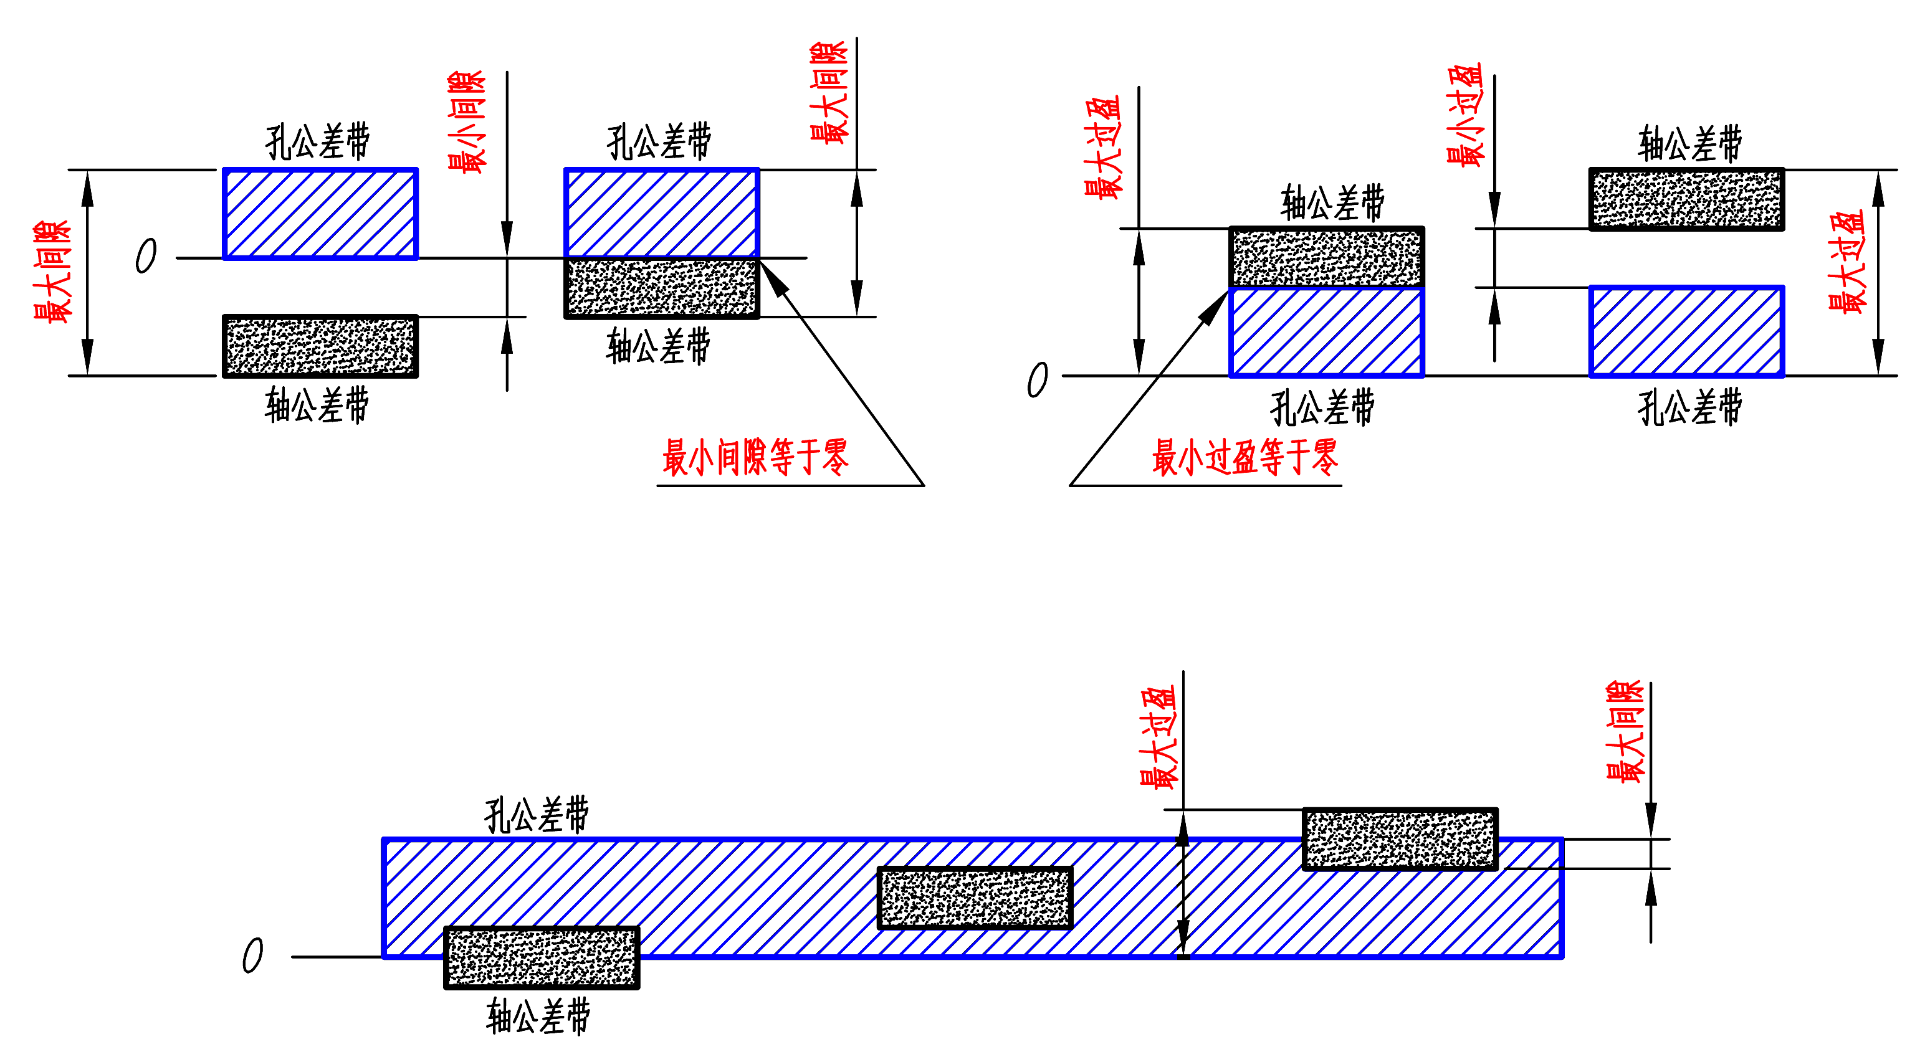
3. 配合
§9-5 极限与配合以及几何公差简介
间隙配合
过盈配合
过渡配合

Slide 11

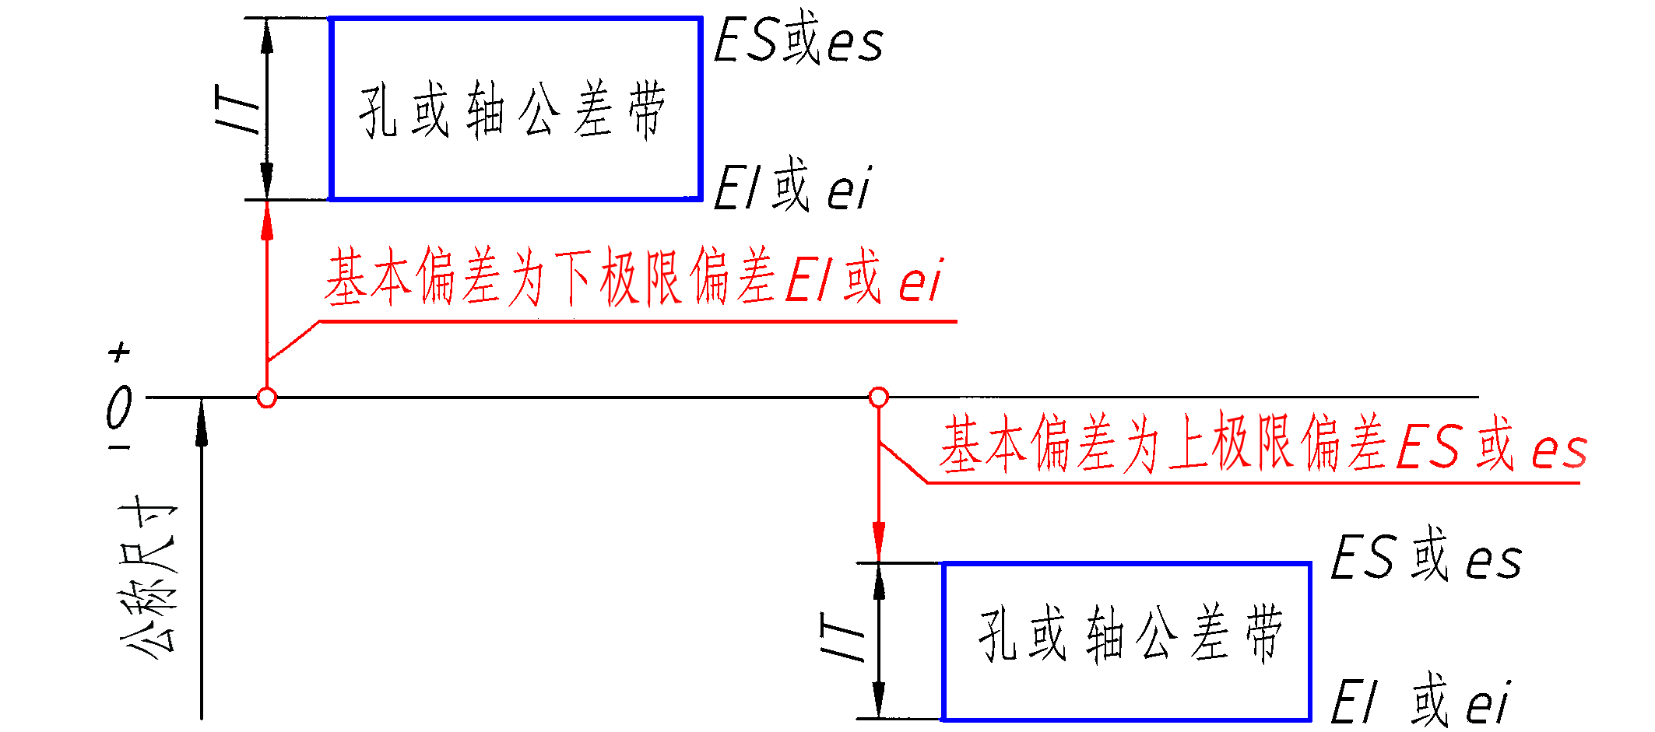
4. 标准公差与基本偏差
§9-5 极限与配合以及几何公差简介
为了满足不同的配合要求，国家标准规定孔、轴公差带由以下两个要素组成:
标准公差：确定公差带大小。
基本偏差：确定公差带位置（靠近零线的极限偏差）。
基本偏差
确定公差带位置
标准公差
确定公差带大小

Slide 12
4. 标准公差与基本偏差
§9-5 极限与配合以及几何公差简介
(1) 标准公差
标准公差是标准所列的，用来确定公差大小的任一公差。
标准公差顺序分为20个等级，即IT01、IT0、IT1、…、
IT18 ； IT表示公差，数字表示公差等级。
标准公差的数值由公称尺寸和公差等级来确定，其中公
差等级确定尺寸的精确程度。

Slide 13
标准公差数值表：
§9-5 极限与配合以及几何公差简介
公称尺寸
/mm
标 准 公 差 等 级
/μm
/mm
大于 至 IT01 IT0 IT1 IT2 IT3 IT4 IT5 IT6 IT7 IT8 IT9 IT10 IT11 IT12 IT13 IT14 IT15 IT16 IT17 IT18
0 3 0.3 0.5 0.8 1.2 2 3 4 6 10 14 25 40 60 0.1 0.14 0.25 0.40 0.60 1.0 1.4
3 6 0.4 0.6 1 1.5 2.5 4 5 8 12 18 30 48 75 0.12 0.18 0.30 0.48 0.75 1.2 1.8
6 10 0.4 0.6 1 1.5 2.5 4 6 9 15 22 36 58 90 0.15 0.22 0.36 0.58 0.90 1.5 2.2
10 18 0.5 0.8 1.2 2 3 5 8 11 18 27 43 70 110 0.18 0.27 0.43 0.70 1.10 1.8 2.7
18 30 0.6 1 1.5 2.5 4 6 9 13 21 33 52 84 130 0.21 0.33 0.52 0.84 1.30 2.1 3.3
30 50 0.6 1 1.5 2.5 4 7 11 16 25 39 62 100 160 0.25 0.39 0.62 1.00 1.60 2.5 3.9
16
50 80 0.8 1.2 2 3 5 8 13 19 30 46 74 120 190 0.30 0.46 0.74 1.20 1.90 3.0 4.6
80 120 1 1.5 2.5 4 6 10 15 22 35 54 87 140 220 0.35 0.54 0.87 1.40 2.20 3.5 5.4
120 180 1.2 2 3.5 5 8 12 18 25 40 63 100 160 250 0.40 0.63 1.00 1.60 2.50 4.0 6.3
180 250 2 3 4.5 7 10 14 20 29 46 72 115 185 290 0.46 0.72 1.15 1.85 2.90 4.6 7.2
250 315 2.5 4 6 8 12 16 23 32 52 81 130 210 320 0.52 0.81 1.30 2.10 3.20 5.2 8.1
315 400 3 5 7 9 13 18 25 36 57 89 140 230 360 0.57 0.89 1.40 2.30 3.60 5.7 8.9
400 500 4 6 8 10 15 20 27 40 63 97 155 250 400 0.63 0.97 1.55 2.50 4.00 6.3 9.7
查表举例:
轴的直径为45 mm，标准公差等级IT为6，则其公差为：
?
0.016 mm

Slide 14
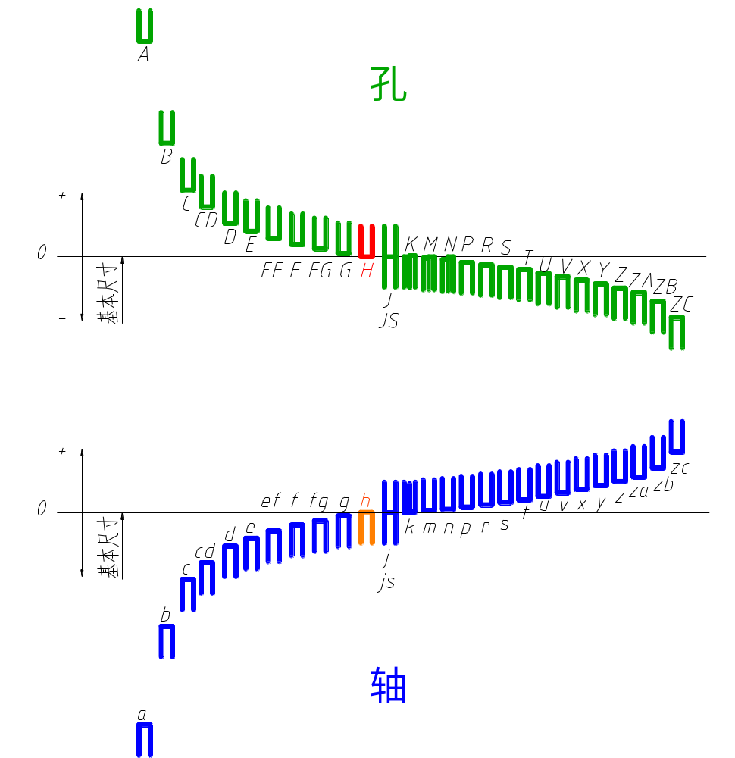
（2） 基本偏差
§9-5 极限与配合以及几何公差简介
4. 标准公差与基本偏差
基本偏差是标准所列
的，用来确公差带相
对零线位置的上偏差
或下偏差，一般是指
孔和轴的公差带中靠
近零线的那个偏差 。
当公差带在零线的上
方时，基本偏差为下
偏差；反之则为上偏
差。

Slide 15
（2） 基本偏差
§9-5 极限与配合以及几何公差简介
4. 标准公差与基本偏差
如果基本偏差个标准公差的等级确定了，那么公差带的位置和大小就确定了。
基本偏差与标准公
差的计算公式：
ES = EI + IT
或 EI = ES – IT;
es = ei + IT
或 ei = es – IT

Slide 16
（2） 基本偏差
§9-5 极限与配合以及几何公差简介
4. 标准公差与基本偏差
公差带代号由基本偏差代号与公差等级代号组成。
Φ 50H8
公差等级代号
公差带代号
基本偏差代号

Slide 17
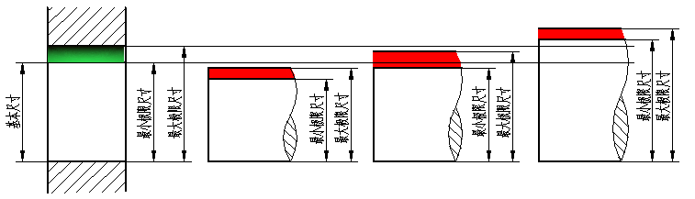
5. 配合制
§9-5 极限与配合以及几何公差简介
在制造相互配合的零件时，使其中一种零件作为基准件，它的基本偏差固定，通过改变另一种非基准件的偏差来获得各种不同性质的配合制度称为配合制。
(1) 基孔制配合
基本偏差为一定的孔的公差带，与不同基本偏差的轴的公差带形成各种配合的一种制度。
基孔制配合的孔称为基准孔，其基本偏差代号为H，下偏差为0。
基准孔
间隙配合 过渡配合 过盈配合

Slide 18
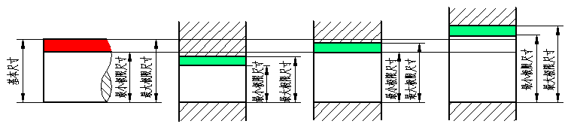
(2) 基轴制配合
§9-5 极限与配合以及几何公差简介
5. 配合制
基本偏差为一定的轴的公差带，与不同基本偏差的孔的公差带形成各种配合的一种制度。
基轴制配合的轴称为基准轴，其基本偏差代号为h，上偏差为0。
基准轴
过盈配合 过渡配合 间隙配合

Slide 19
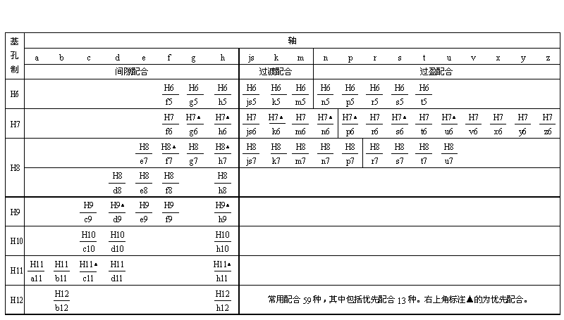
6. 优先、常用配合
（1）基孔制优先、常用配合
§9-5 极限与配合以及几何公差简介

Slide 20
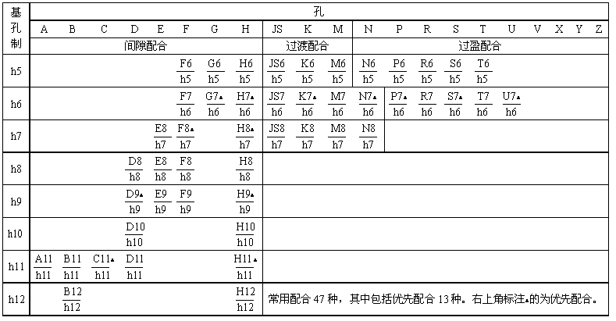
6. 优先、常用配合
（2）基轴制优先、常用配合
§9-5 极限与配合以及几何公差简介

Slide 21
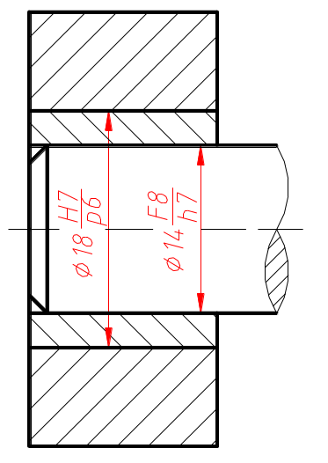
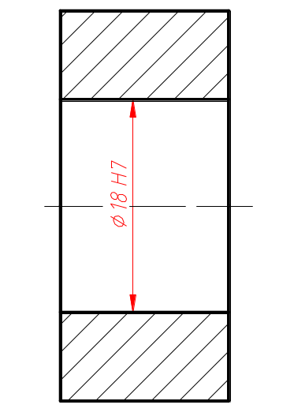
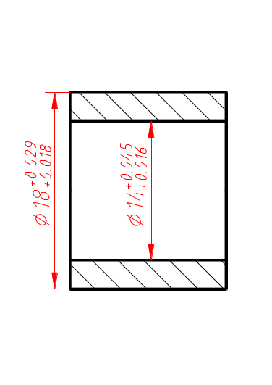
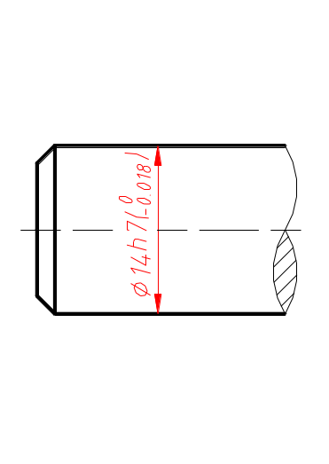
二、极限与配合的标注与查表
1. 极限与配合在图样上的标注
§9-5 极限与配合以及几何公差简介
（1）在装配图上的标注形式
（2）在零件图上的标注形式
采用组合注法：
在公称尺寸后面用分式表示，分子为孔的公差代号；分母为轴的公差代号
1) 在公称尺寸后面注出基本偏差代号和公差等级
2) 在公称尺寸后面注出偏差值
3) 在公称尺寸后面既注出基本偏差代号和公差等级，又同时注出偏差数值

Slide 22
二、极限与配合的标注与查表
1. 极限与配合在图样上的标注
§9-5 极限与配合以及几何公差简介
在装配图中与滚动轴承配合的轴和孔，只注轴或孔的公差带代号。

Slide 23
2. 查表方法
§9-5 极限与配合以及几何公差简介
例9-5：查表写出Φ 18H8/f7的极限偏差数值
解：
H8 /f7是基孔制的优先配合（见基孔制优先、常用配合表）
H8是基准孔的公差带代号
f7是配合轴的公差带代号
Φ18H8基准孔的极限偏差
（由附表30查得：上偏差ES=+0.027；下偏差EI= 0，所以Φ18H8可写成Φ18 )
+0.027
0
Φ18f7配合轴的极限偏差
（由附表29查得：上偏差es=-0.016；下偏差ei=-0.034，所以Φ18H8可写成Φ18 ）
- 0.016
- 0.034
附表30
附表29
公称尺寸mm
… F G H K N …
… d f g h k …
大于
至
… 8 7 7 8 9 11 7 7 …
… 9 7 6 6 7 9 11 6 …
…
…
… … … … … … … … … …
… … … … … … … … … …
… +35 +20 +15 +22 +36 +90 +5 -4 …
… -40 -13 -5 0 0 0 0 +10 …
6
10
… +13 +5 0 0 0 0 -10 -19 …
… -76 -28 -14 -9 -15 -36 -90 +1 …
10
14
… +43 +24 +18 +27 +43 +110 +6 -5 …
… -50 -16 -6 0 0 0 0 +12 …
14
18
… +16 +6 0 0 0 0 -12 -23 …
… -93 -34 -17 -11 -18 -43 -110 +1 …
18
24
… +53 +28 +21 +33 +52 +130 +6 -7 …
… -65 -20 -7 0 0 0 0 +15 …
24
30
… +20 +7 0 0 0 0 -15 -28 …
… -117 -41 -20 -13 -21 -52 -130 +2 …

Slide 24
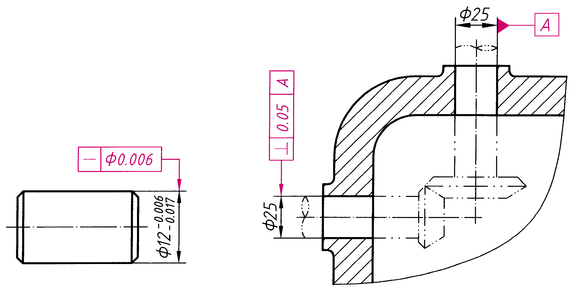
三、几何公差简介
§9-5 极限与配合以及几何公差简介
1.基本概念
几何公差是为了保证机器的质量，要限制零件对几何误差的最大变动量。允许变动量的值称为公差值。
位置公差
形状公差

Slide 25
§9-5 极限与配合以及几何公差简介
位置公差
形状公差
图中安装锥齿轮轴的两孔轴线要保持一定的垂直位置：
所注位置公差，即垂直度说明一个孔的轴线，必须位于距离为 0.005 mm、且垂直于另一个孔的轴线的两平行平面之间。
所注形位公差代号表示：
滚柱实际轴线与理想轴线之间的变动量，即直线度必须保持在Φ0.006 mm的圆柱面内。

Slide 26
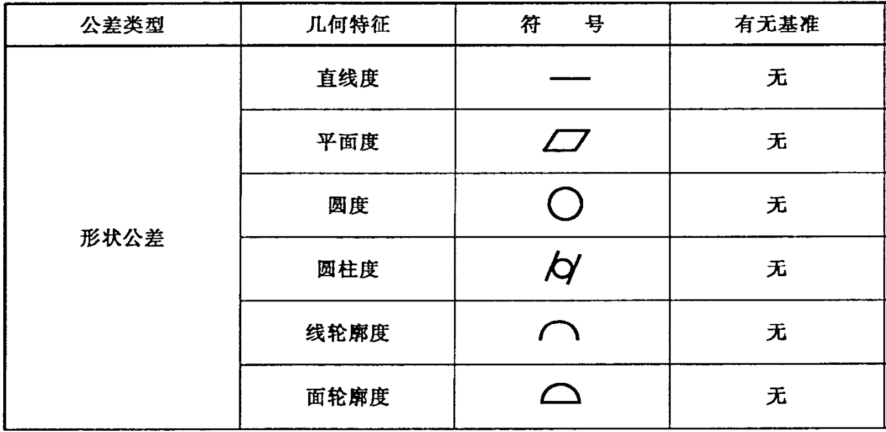
2. 形位公差特征项目符号（一）
§9-5 极限与配合以及几何公差简介

Slide 27
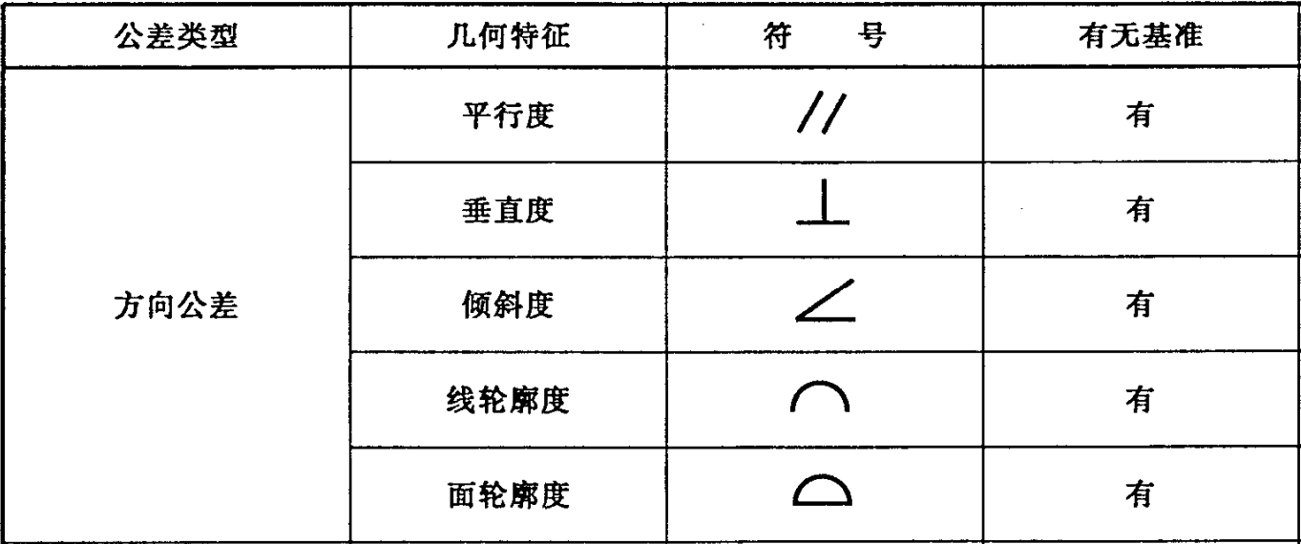
§9-5 极限与配合以及几何公差简介
2. 几何公差特征符号（二）

Slide 28
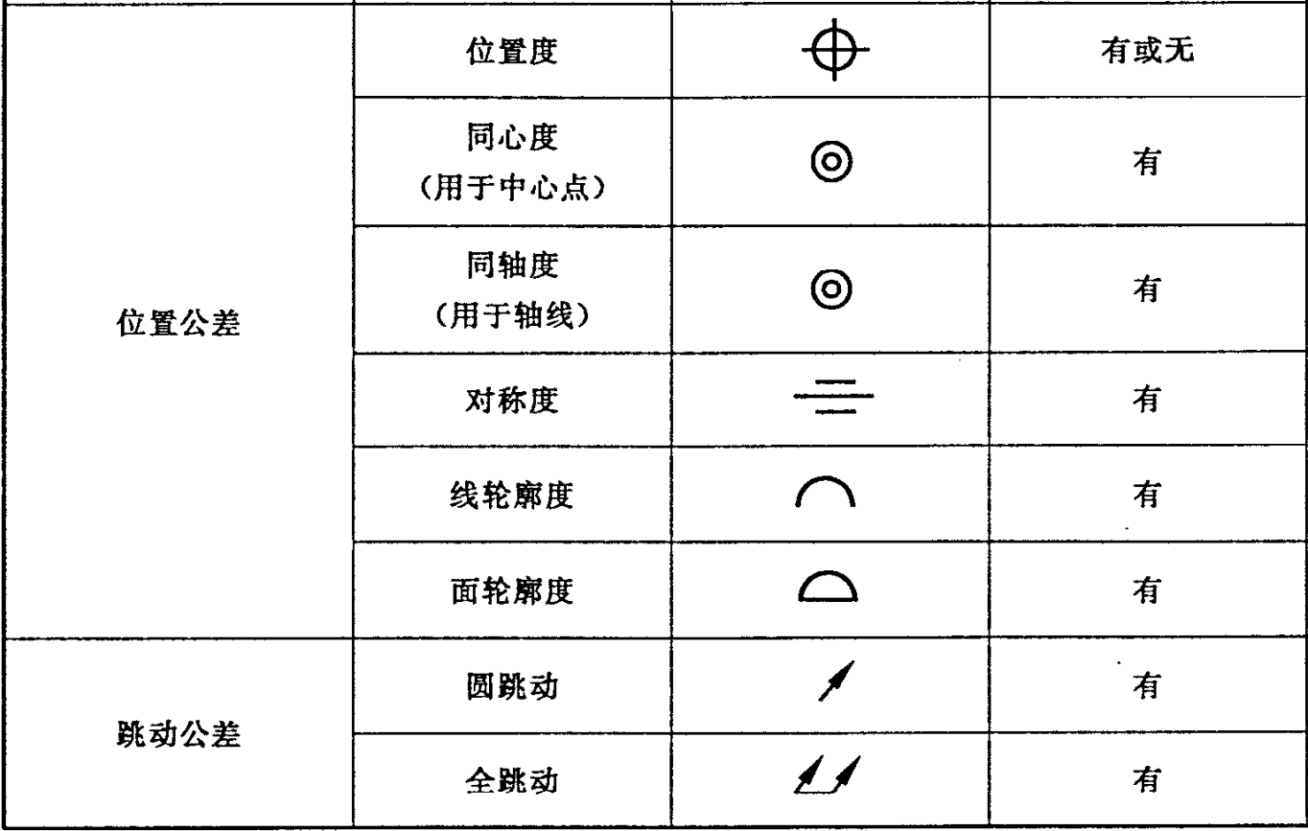
§9-5 极限与配合以及几何公差简介
2. 几何公差特征符号（三）

Slide 29
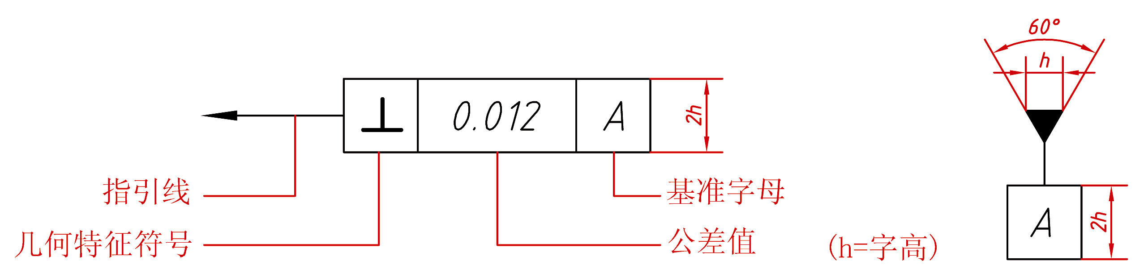
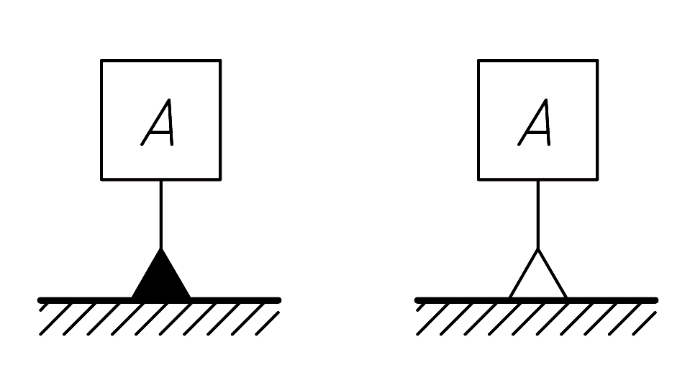
3. 附加符号及其标注
§9-5 极限与配合以及几何公差简介
国家标准GB 1182－2008规定用代号来标注几何公差。
几何公差代号包括：几何公差特征项目的符号。
几何公差框格及指引线。
几何公差数值和其它有关符号。
基准符号。
（1）几何公差框格及基准代号
几何公差框格
基准代号

Slide 30
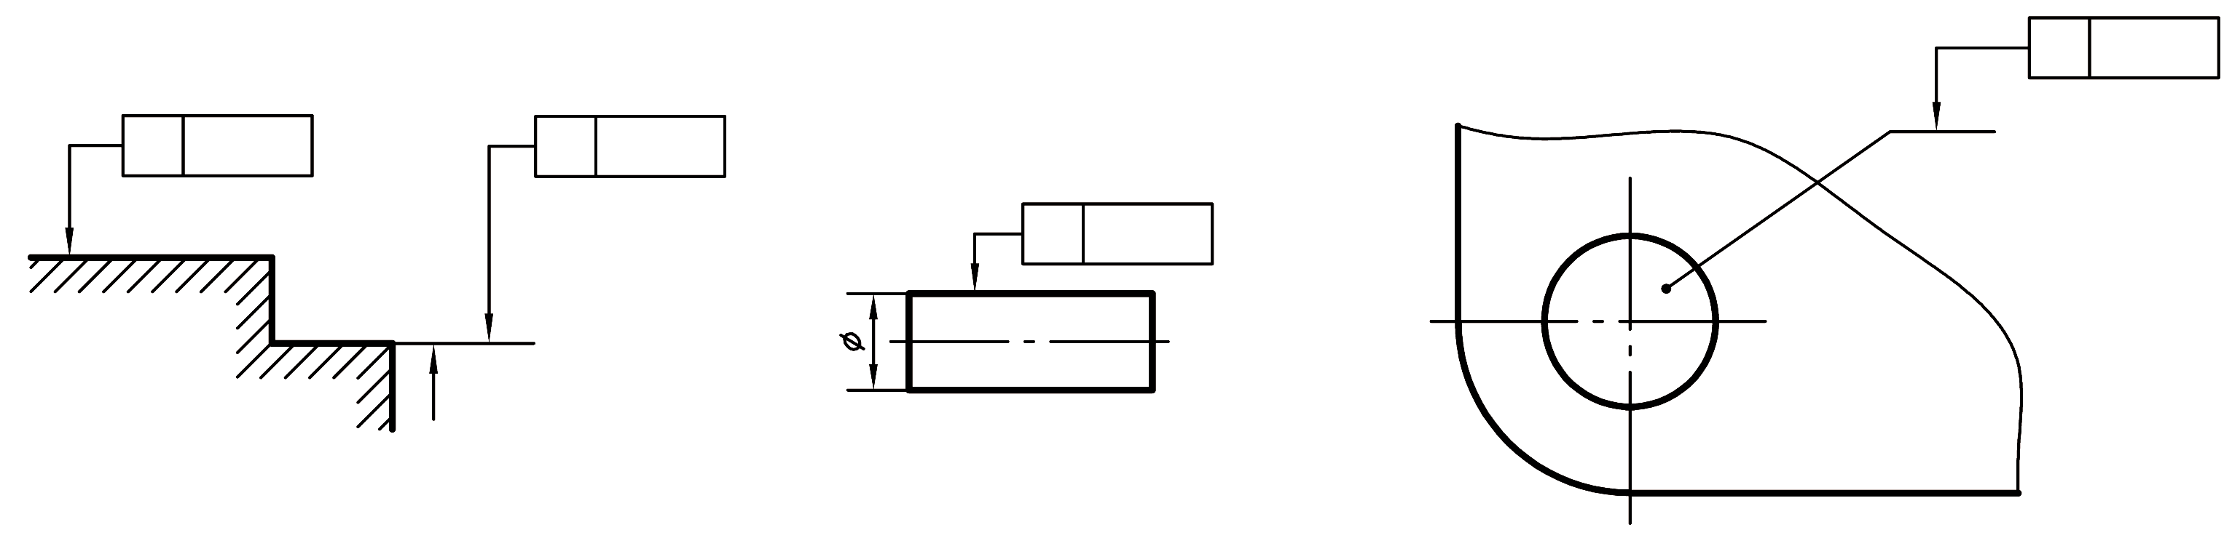
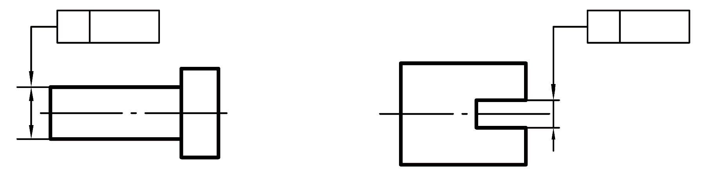
3. 附加符号及其标注
§9-5 极限与配合以及几何公差简介
（2）被测要素的标注
被测要素为轮廓线或轮廓面，箭头指向该要素的轮廓线或其延长线且应与尺寸线明显错开。
被测要素为中心线、中心面和中心点，箭头位于与相应的尺寸线的延长线上。

Slide 31
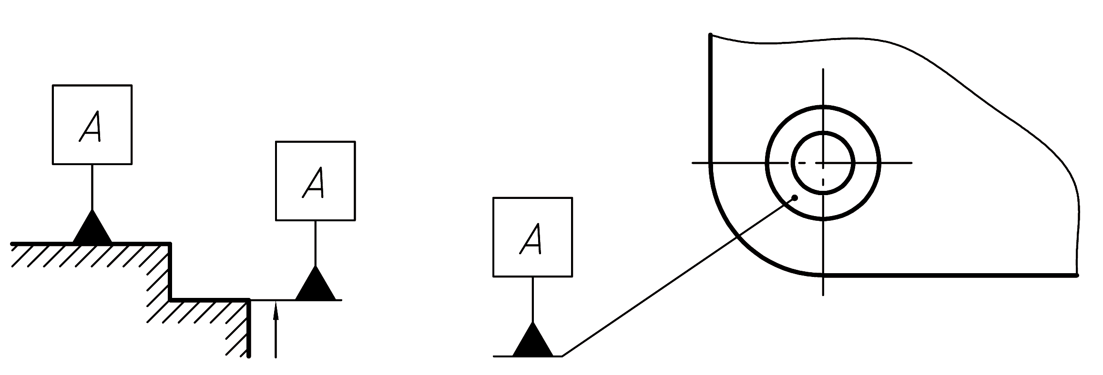
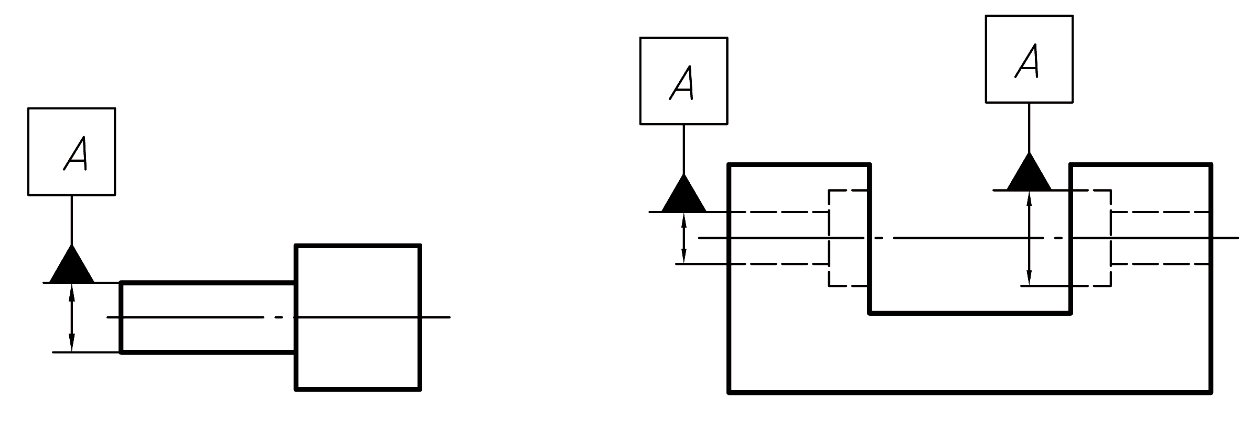
3. 附加符号及其标注
§9-5 极限与配合以及几何公差简介
（3）基准要素的标注
基准要素为轮廓线或轮廓面，箭头指向该要素的轮廓线或其延长线且应与尺寸线明显错开。
基准要素为中心线、中心面和中心点，箭头位于与相应的尺寸线的延长线上。

Slide 32
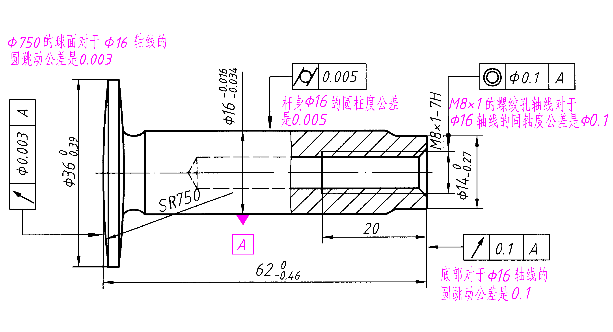
4. 形位公差标注示例
§9-5 极限与配合以及几何公差简介

